Slide 1
5장 . 안드로이드 데이터 저장
학습 목표
파일 시스템 사용법
데이터 베이스 소개
프리퍼런스(Preference)

Slide 2
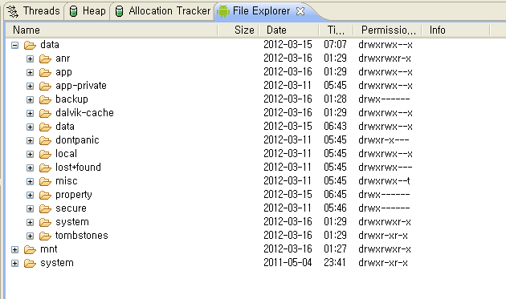
1.파일 사용법
자바에서 제공되는 API를 그대로 사용한다.
폴더명 | 설명
/mnt/sdcard | SD카드(외장 메모리)가 저장되는 공간이다.
/data/data/<패키지이름> | 해당 패키지와 관련된 데이터가 저장된다.
/data/data/<패키지이름>/files | 이 패키지에서 사용하는 파일들이 저장된다.
/data/data/<패키지이름>/databases | 이 패키지에서 사용하는 데이터베이스 파일이 저장된다.

Slide 3
2.내부 저장소 파일 읽기와 쓰기
파일 관련 메소드는 Context 클래스를 상속하는 Activity의 인스턴스에서 그대로 사용할 수 있다.
FileInputStream openFileInput(Stringname)
파일 이름을 전달 받아서 일기 모드로 파일을 열고 fileInputStream을 돌려준다.
name | 파일 이름
[리턴값] | FileInputStream
[예외] | 파일이 존재하지 않으면 FileNotFoundException 예외가 발생한다.
FileOutputStream openFileOutput(Stringname,int mode)
파일 이름을 전달 받아서 쓰기 모드로 파일을 열고 fileOutputStream을 돌려준다.
name | 파일 이름
mode | 파일의 모드 MODE_PRIVATE : 기본 모드이다. MODE_APPEND : 파일이 이미 존재하면 추가할 수 있는 상태로 파일을 오픈한다. MODE_WORLD_READABLE: 다른 애플리케이션에서도 이 파일을 읽을 수 있도록 한다. MODE_WORLD_WRITEABLE :다른 에플리케이션에서도 이 파일을 쓸 수 있도록 한다.
[리턴값] | FileOutputStream
[예외] | 파일이 존재하지 않으면 FileNotFoundException 예외가 발생한다.
mode_private 읽 때는 파일이 /data/data/<패키지 이름>/files폴더에 생성되고
읽어 올때는 여기에서 읽어온다.

Slide 4
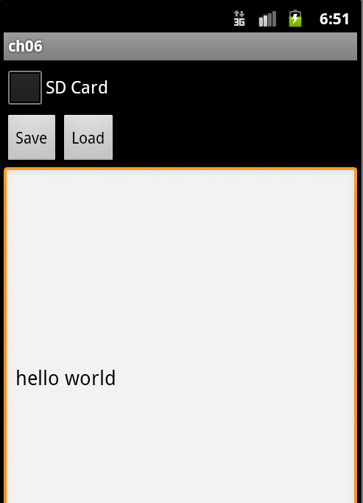
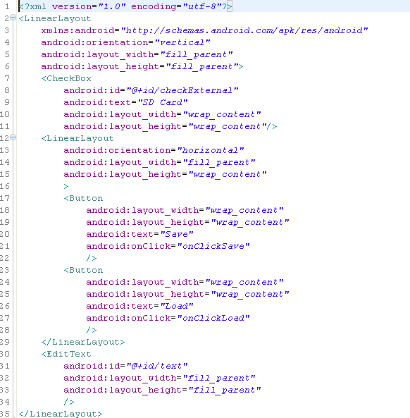
1.파일에 쓰고 읽기 예제

Slide 5
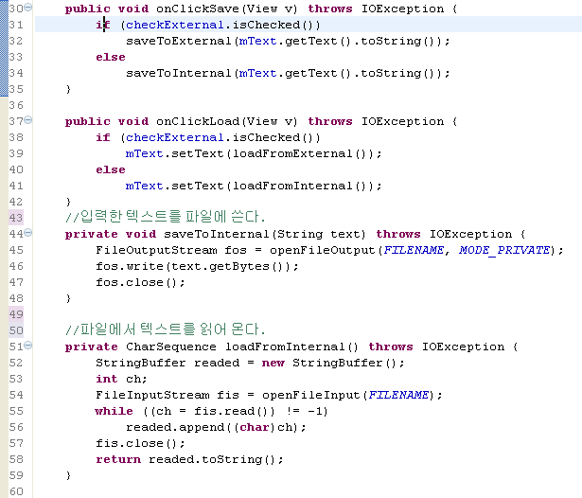

Slide 6
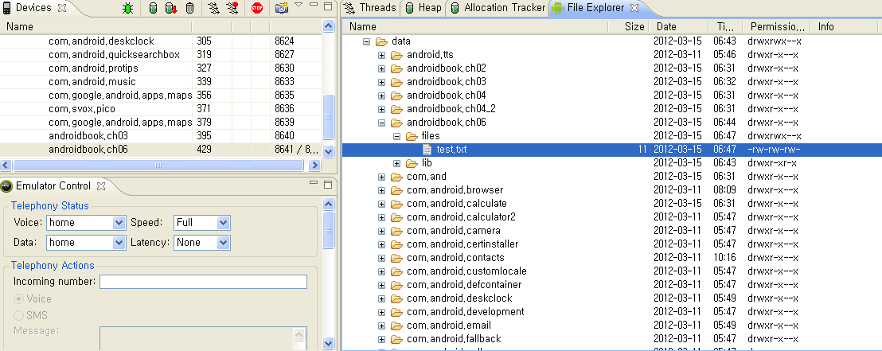

Slide 7
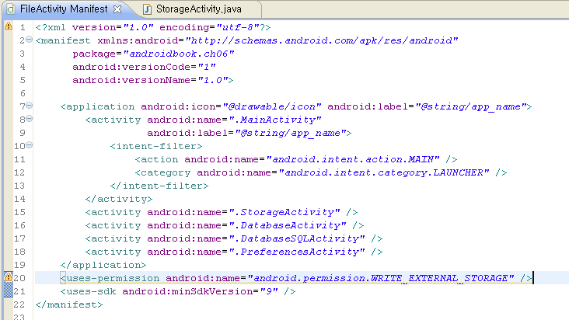
1.SD CARD에 쓰고 읽기 예제
SD카드에 읽고 쓸수 있게 AndroidManifest.xml에 권한 설정하기

Slide 8
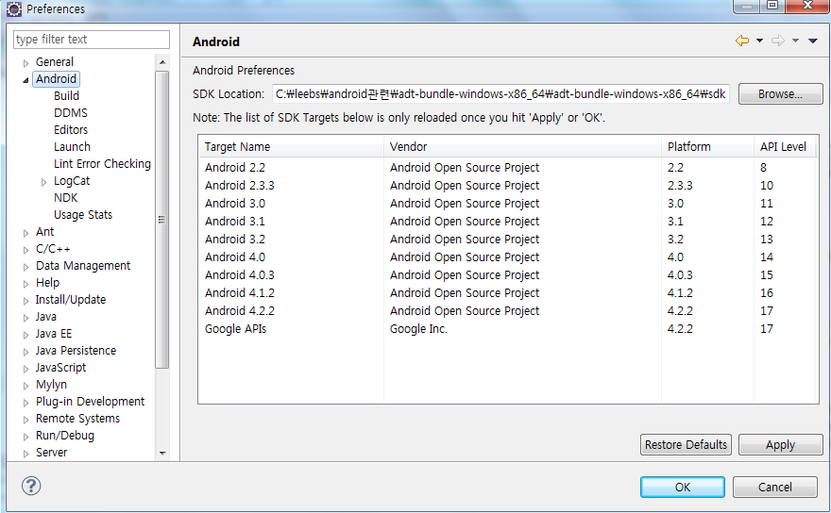
에뮬레이터용 SD카드 만드는 법
1.android SDK위치를 확인한다.

Slide 9
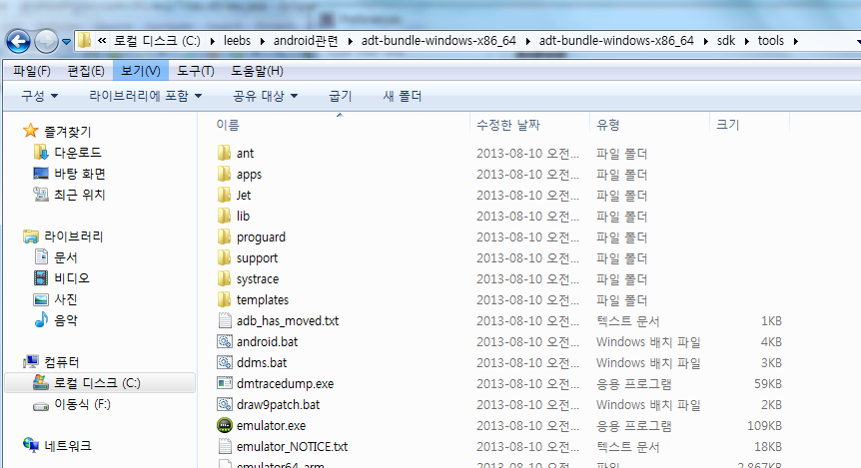
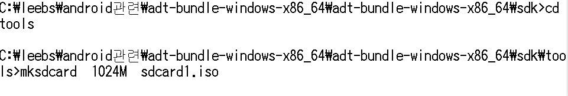
도스창을 열어서 위의 경로를 복사한 후 이동한다.

Slide 10
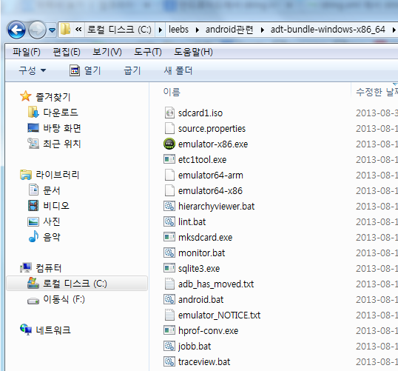

Slide 11
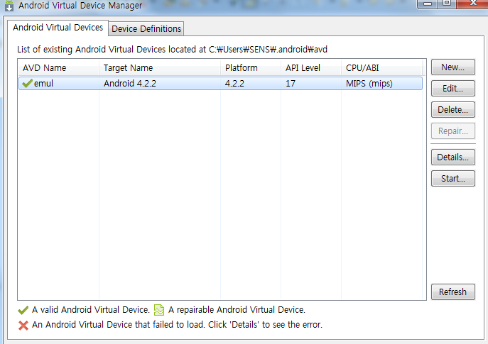
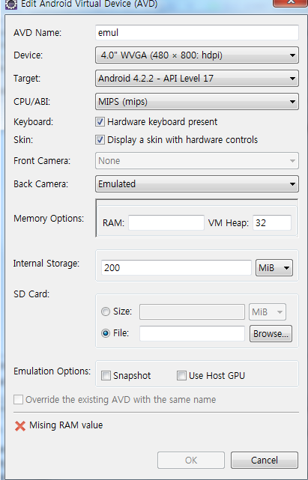

Slide 12
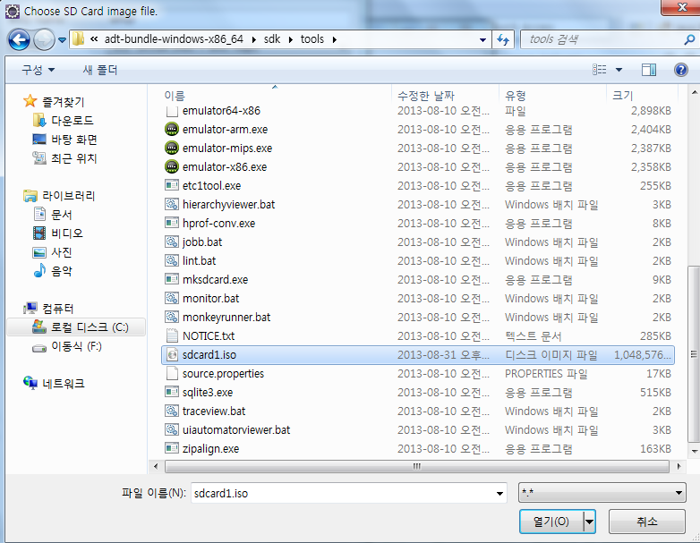
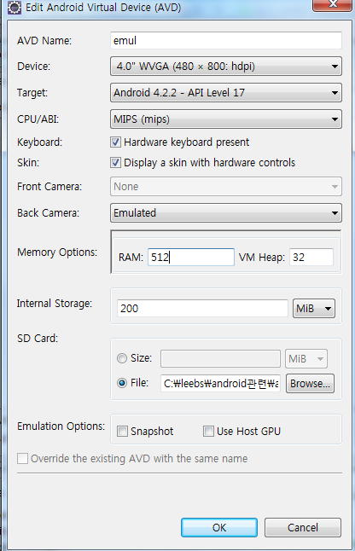

Slide 13
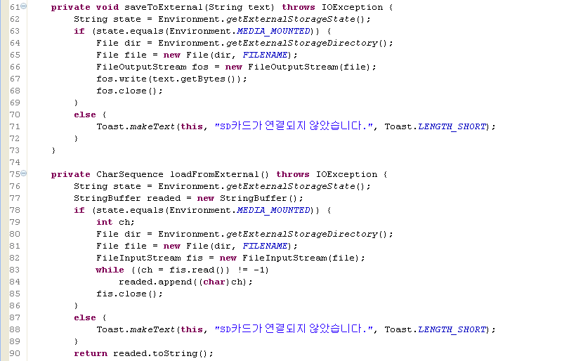

Slide 14
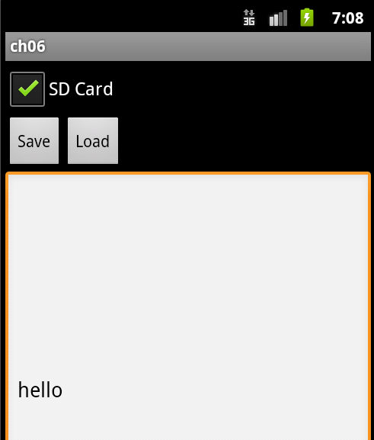
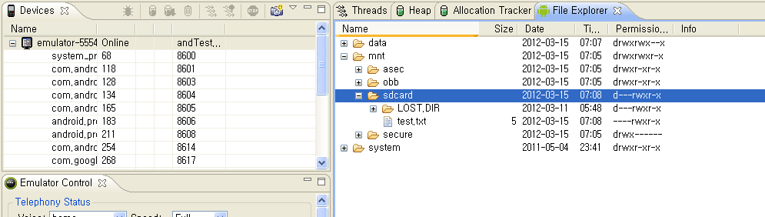

Slide 15
2.데이터베이스 기능
안드로이드에서는 sqlite 라는 모바일용 데이터 베이스를 제공한다.
다른 데이터베이스와는 달리 기능은 작고 간단하다.

Slide 16
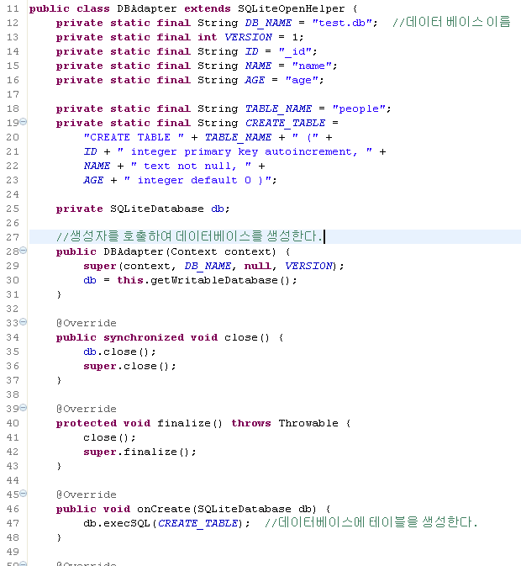
2-1.테이블 생성
create table people(
id integer primary key autoincrement,
name text not null,
age integer default 0
);

Slide 17
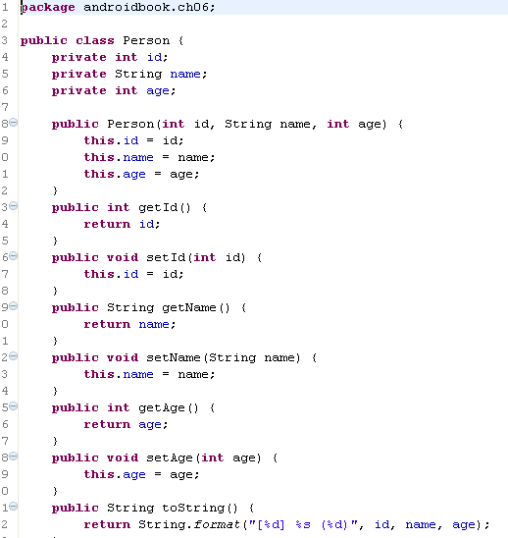

Slide 18
2-2. 레코드의 CRUD(create, read, update, delete)
안드로이드에서는 기본적인 테이블 작업에는 메소드를 제공한다.
SQL문도 사용 가능하다.
두 개이상의 테이블을 조인 하는 경우에는 직접 SQL문을 작성해야 한다.
long insert(String table, String nullColumnHack, ContentValues values)
table | 테이블 이름이다.
nullColumnHack | null을 지정한다. 사용하지 않는 파라미터이다.
values | ContentValues 클래스로 입력할 정보를 담아서 전달한다.
<리턴값> | 입력된 레코드의 row id 이다

Slide 19
Cursor query(String table, String[] columns, String selection , Strinmg[] selectionArgs, String groupBy, String having, String orderBy,String limit)
table | 테이블 이름이다.
columns | 가져올 컬럼의 이름을 문자열 배열로 넘겨준다. 예를 들어 name, age컬럼을 가져오려면 new String []{"name", "age"} 를 넘겨준다.
selection | 쿼리를 행할 조건식이다. SQL로 치면 where 절이 된다. 전체에서 쿼리를 하려면 null을 지정한다.
groupby | 그룹핑을 연산에서 사용한다.
having | SQL의 having 절이다.
orderBy | 정렬할 때에 사용한다. desc는 내림차순이다.
limit | 가져올 레코드의 개수를 지정한다.(생략가능)
<리턴값> | select 연산의 결과가 Cursor 객체에 담겨져 리턴된다.
쿼리의 결과는 Cursor로 리턴된다.
이 결과에서 레코드가 존재하는 지 여부를 moveToFirst메소드로 확인한다.
두 테이블 이상에서 join을 수행할려면 SQL 로 직접한다.

Slide 20
int update(String table, ContentValues values, String whereClouse, String[] whreArgs)
table | 테이블 이름이다.
values | 수정할 컬럼의 키/값 쌍을 전달한다.
whereClouse | SQL의 WHERE 절 , 즉 조건절이다. 수정할 컬럼의 조건을 지정하는 데에 사용한다. "name=?"으로 지정한면 ,이 다음 파라메터의 값을 참조하여 name이 해당 내용과 일치하는 경우만 update한다.
whereArgs | whereClouse 와 함께 사용된다. 여기도 문자열 배열을 넘기게 되는데, 항목으 ㅣ개수는 whereClouse 에서 "?"의 개수와 일치해야 한다.
<리턴값> | 수정된 레코드의 수를 리턴한다.
int delete(String table, String whereClouse, String[] whereArgs)
table | 테이블 이름이다.
values | 수정할 컬럼의 키/값 쌍을 전달한다.
whereClouse | SQL의 WHERE 절 , 즉 조건절이다. 수정할 컬럼의 조건을 지정하는 데에 사용한다. "name=?"으로 지정한면 ,이 다음 파라메터의 값을 참조하여 name이 해당 내용과 일치하는 경우만 delete한다.
whereArgs | whereClouse 와 함께 사용된다. 여기도 문자열 배열을 넘기게 되는데, 항목으 ㅣ개수는 whereClouse 에서 "?"의 개수와 일치해야 한다.
<리턴값> | 삭제된 레코드의 수를 리턴한다.

Slide 21
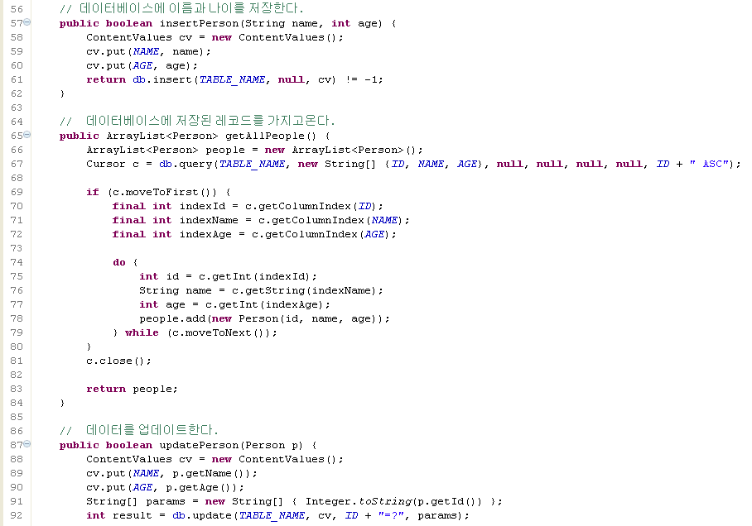
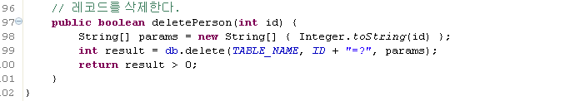
커서에서 컬럼명으로 데이터를 읽어온다.

Slide 22
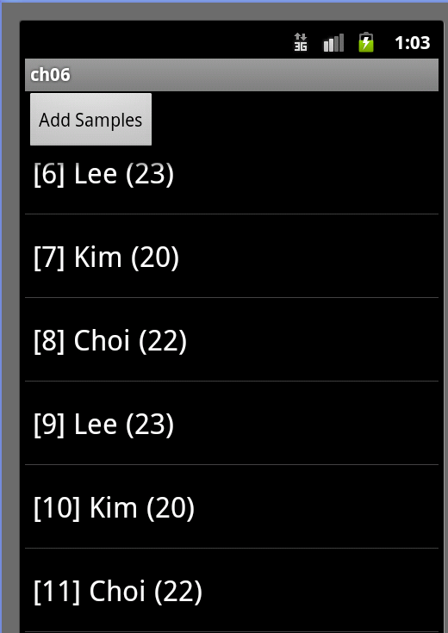
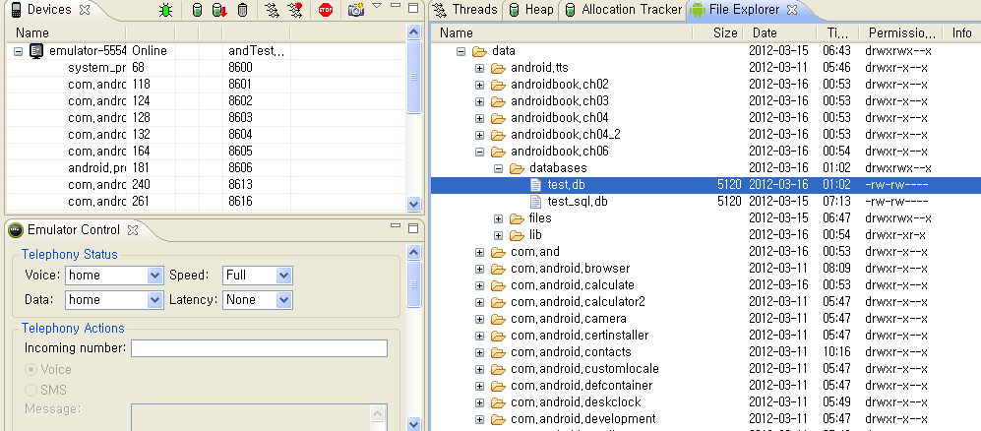

Slide 23
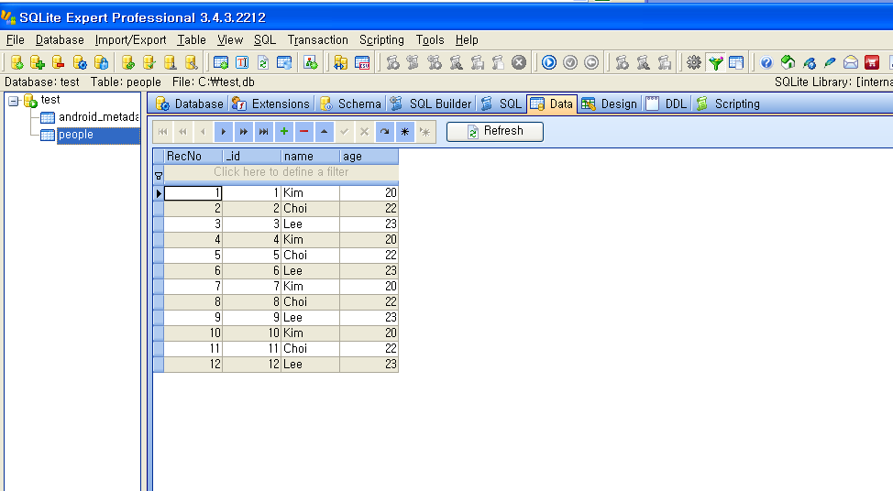
Sqlite 로 확인하기

Slide 24


2-3. 프리퍼런스(Preferences)
애플리케이션의 환경설정을 저장한다.
파일로 저장되는 Map 객체로 (Key,value)쌍으로 저장한다.
Preference에 쓰는 방법
키,값의 쌍으로 저장한다.
Preference에 저장된 데이터 읽어오는 방법
저정할 때 키로 값을 가지고 온다.

Slide 25
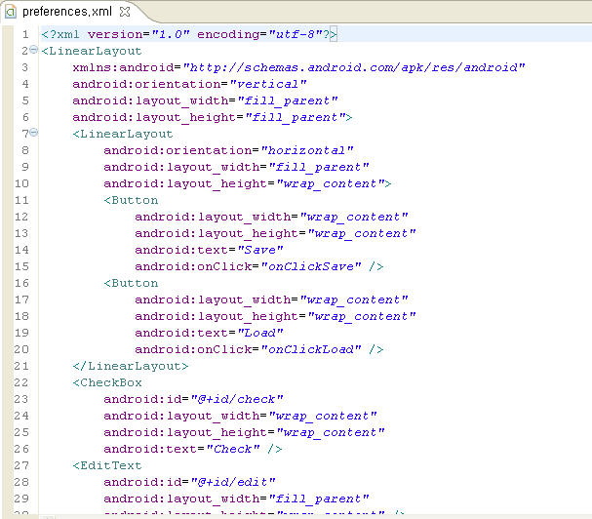
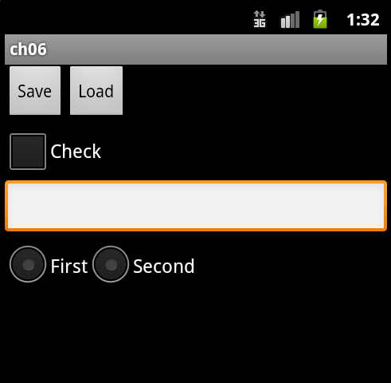
2-4. 프리퍼런스(Preferences) 예제
화면 구성

Slide 26
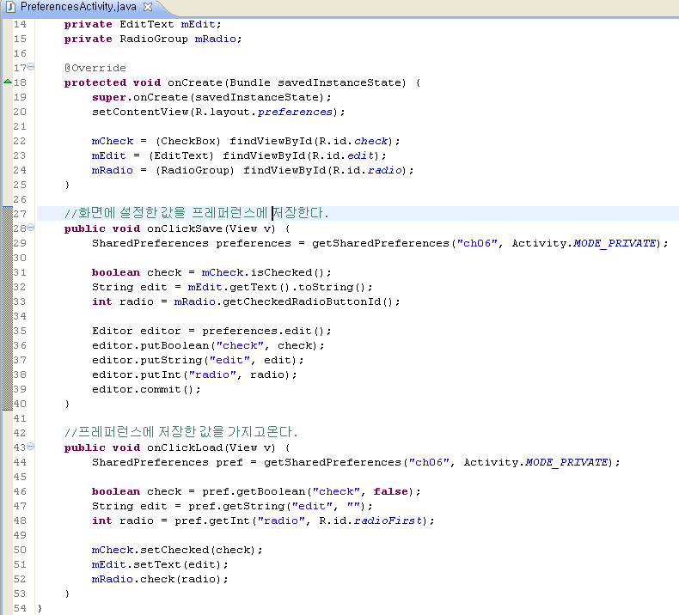

Slide 27
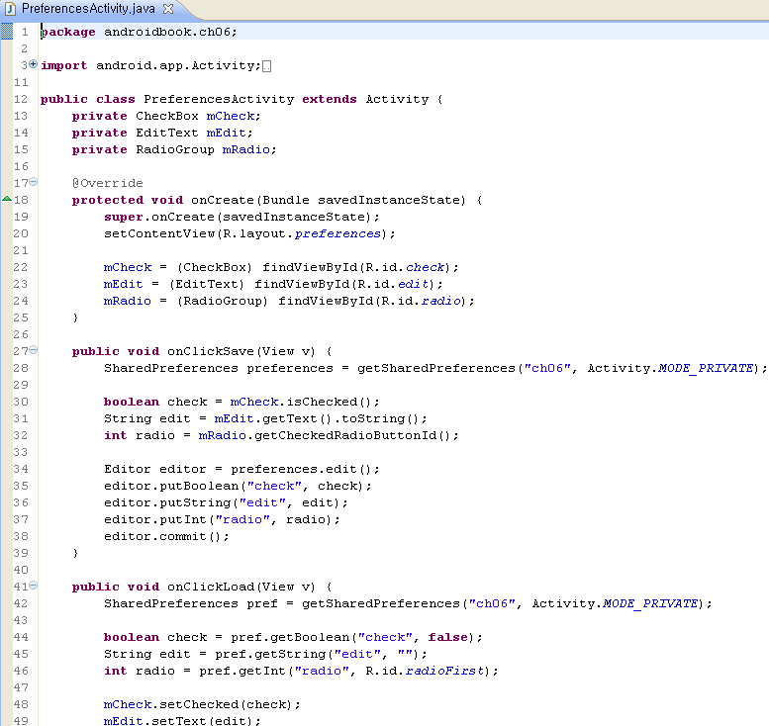

Slide 28
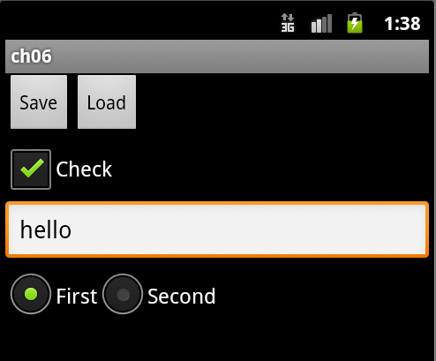
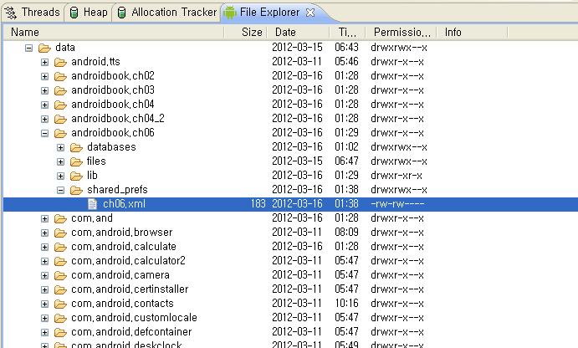
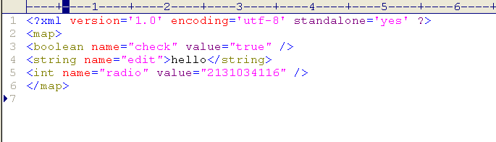
프레퍼런스에 설정 저장 후 가지고 온 결과

Slide 29
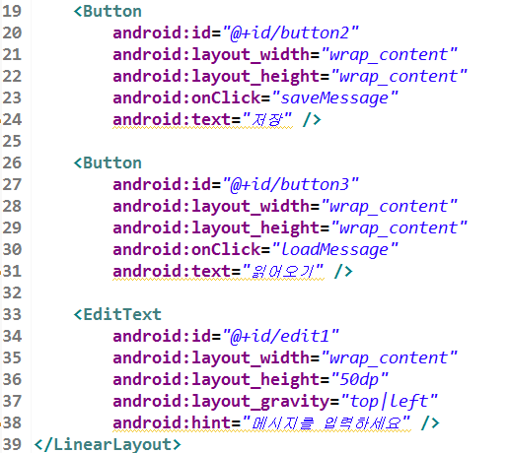
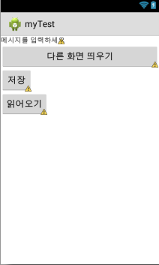
메인 화면이 다른 화면으로 가릴 때 onPause 메소드로 메시지 저장하기
메시지를 입력하세요

Slide 30
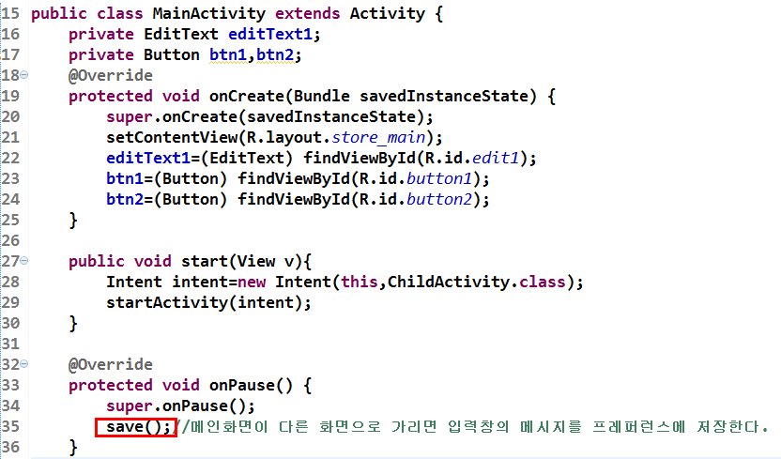
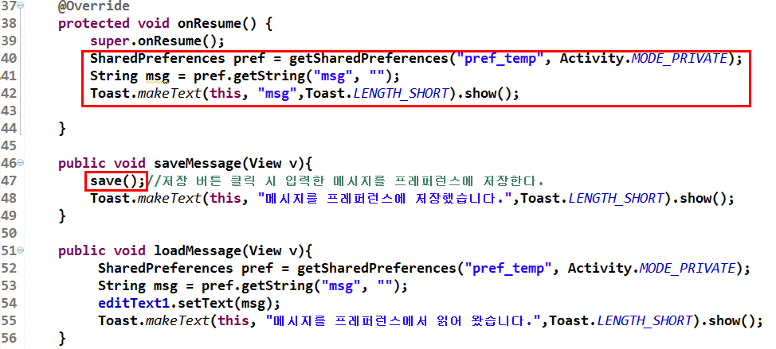

Slide 31
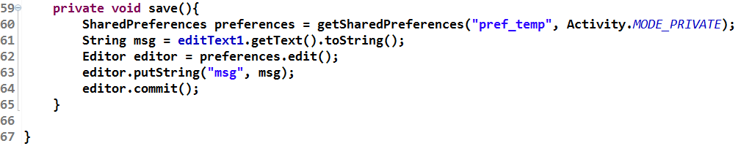

Slide 32
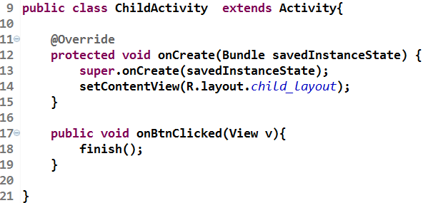
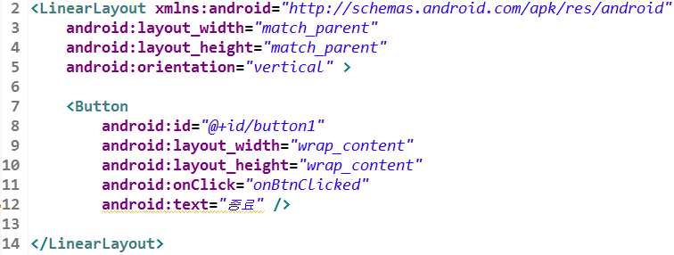

Slide 33
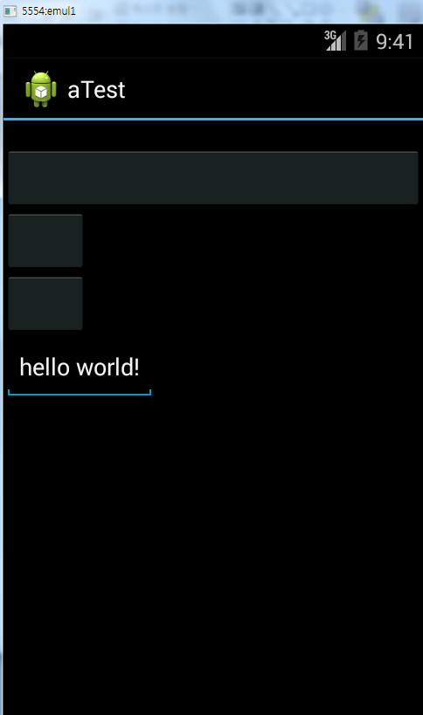
실행 결과

Slide 34
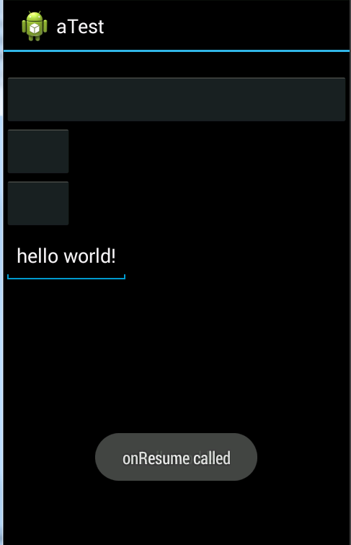
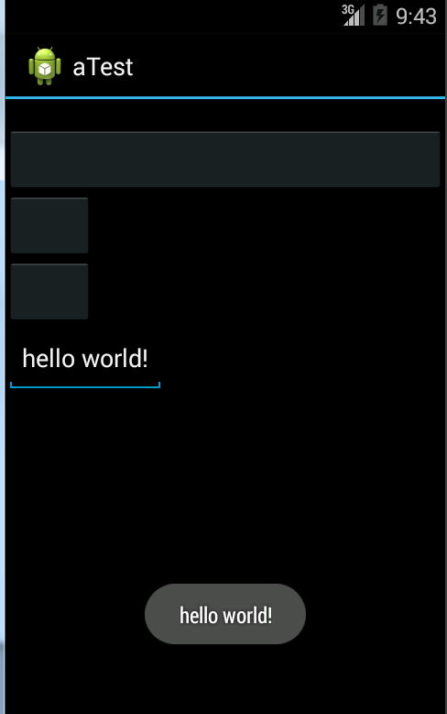
화면 다시 보인 후 결과

Slide 35
실습예제]
야구 게임
1.컴퓨터가 0에서 9사이의 임의의 세수를 선택한다.(257)
2.사용자가 화면으로 세수를 입력한다.(289)(573)
3.컴퓨터가 사용자가 입력한 세수를 비교한다.
4.비교한 후 결곽값을 화면에 표시한다.(1 스트라이크, 노 볼)(노 스크라이크. 투볼)
5. 3 스트라이크가 아니면 다시 2번 과정부터 반복한다.
6.위의 과정을 10번 시도 해서 실패 하면 게임에서 패했다고 메시지를 출력한다.
7.사용자가 게임 도중에 게임을 종료하면 게임의 시도 햇수와 컴퓨터의 숫자를
저장한다.
8.컴퓨터는 기조의 게임에 대한 저장 정보가 있으면 사용자에게 게임을 이어서 할
지 물어 본다.

Slide 36
야구 게임
숫자 입력
123
볼카운트
strike
ball
남은 횟수
7
비교 하기

